Slide 1
Organisation/Technik
Developer Team Scrum Master Product Owner
Charlotte Wengler Jonas Mayer Stefan Holzwarth
Larissa Willibald
Pakize Duran
Pascal Schaeffer
Jonas Mayer
Stefan Holzwarth
Organisation und Technik
Team LogiCommUnity

Slide 2
Überblick
-> Organisation
-> Technik
-> Arbeitsschwerpunkte
-> Fazit
Organisation und Technik
Team LogiCommUnity

Slide 3
Organisation
Team Meetings und Diskussionen über Discord
Wöchentliche Scrum Meetings
Bei Bedarf zusätzliche Meetings
Organisation und Technik
Team LogiCommUnity

Slide 4
Organisation
Scrum über Web-Tool IceScrum
Aufteilung in Features und Stories
Stories unterteilt in einzelne Tasks
Organisation und Technik
Team LogiCommUnity

Slide 5
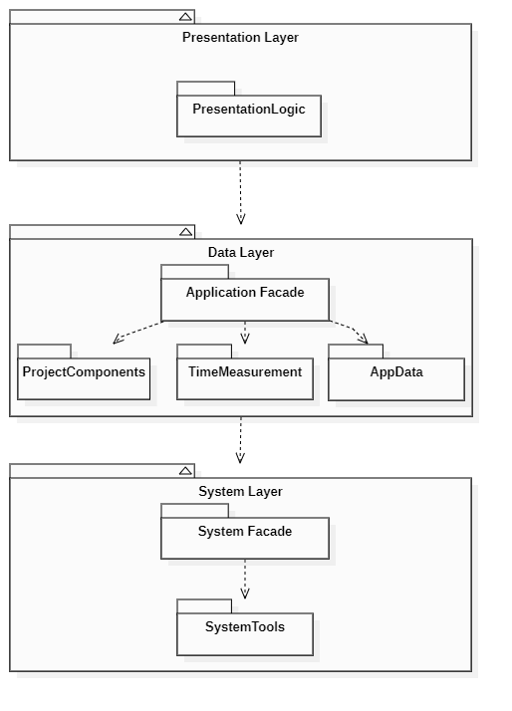
Technik - Architektur
Mehrschichtige
Modulare Architektur
Zugriffe auf untere
Schichten mit
Facaden
Organisation und Technik
Team LogiCommUnity

Slide 6
Technik - Filesystem
Speicherung von Daten in Xml-Dateien
Ausgelagerte String Ressourcen
Speicherung von Daten über Schlüssel
Projekte als Archiv Dateien
Organisation und Technik
Team LogiCommUnity

Slide 7
Technik - Intern
Funktionszugriff in Facaden über Singletons
Einsatz von Klassenhierarchien
Strategy-Pattern für Algorithmen
Quellcode Dokumentation über Xml
Organisation und Technik
Team LogiCommUnity

Slide 8
Arbeitsschwerpunkte
UI Design
UI Erstellung
Testing
Organisation und Technik
Charlotte Wengler
Team LogiCommUnity

Slide 9
Arbeitsschwerpunkte
Bewegen von Objekten
Platzieren und Entfernen von Objekten
UI Erstellung
Testing
Organisation und Technik
Pakize Duran
Team LogiCommUnity

Slide 10
Arbeitsschwerpunkte
Integration von MOSIM
Erstellung der Simulation
Hauptmenü
UI Erstellung
Organisation und Technik
Pascal Schaeffer
Team LogiCommUnity

Slide 11
Arbeitsschwerpunkte
Aufgaben als Scrum Master
Lagerhaus Editor
Timer
Testing
Organisation und Technik
Jonas Mayer
Team LogiCommUnity

Slide 12
Arbeitsschwerpunkte
Aufgaben als Product Owner
Speichern und Laden von Ressourcen
Item Verwaltung
Basis Architektur
Organisation und Technik
Stefan Holzwarth
Team LogiCommUnity

Slide 13
Fazit
Organisation und Technik
Team LogiCommUnity

